Slide 1
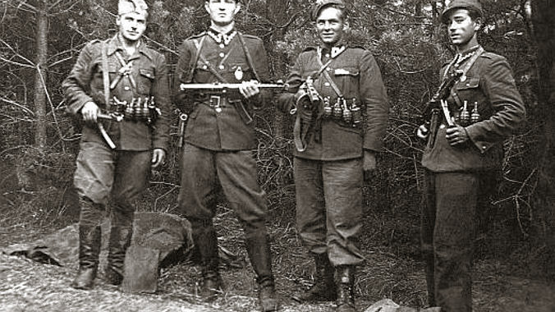
Żołnierze Wyklęci

Slide 2
Kim są Żołnierze Wyklęci
Żołnierze wyklęci - oznacza żołnierzy podziemia niepodległościowego i antykomunistycznego, stawiających opór próbie sowietyzacji Polski i podporządkowania jej ZSRR w latach 40. XX wieku, ostatni żołnierz wyklęty to Józef Franczak ps. „Lalek” z oddziału kpt. Zdzisława Brońskiego „Uskoka” – zginął w obławie w Majdanie Kozic Górnych pod Piaskami (woj. lubelskie) prawie dwadzieścia lat po wojnie – 21 października 1963 roku.

Slide 3
Ilu było ,,Żołnierzy Wyklętych”?
Powojenne podziemie niepodległościowe aż do powstania NSZZ ,,Solidarność” było przykładem najliczniejszej formy oporu Polaków wobec komunistycznej władzy. Przez jego szeregi przewinęło się ponad tys. ludzi (z tego kilkadziesiąt tysięcy w oddziałach zbrojnych), nie licząc współpracowników i sympatyków, a także około 20 tys. w szeregach konspiracji młodzieżowych.

Slide 4
Dlaczego Wyklęci ?
Komunistyczne władze Polski Ludowej nazywały ich bandytami, złodziejami i zdrajcami. Zarzucano im współpracę z Niemcami. Chowano w anonimowych grobach.Skazano ich na zapomnienie. Ścigano ich aż do 1989r.

Slide 5
Podstawowe organizacje
Armia Krajowa Obywatelska
Armia Polska w Kraju
Delegatura Siły Zbrojnych na Kraj
Konspiracyjne Siły Zbrojne po 1944 roku
Narodowe Zjednoczenie Wojskowe
NIE
Ruch Oporu Armii Krajowej
Wielkopolska Samodzielna Grupa Ochotnicza Warta
Wolność i Niezawisłość
Wolność i Sprawiedliwość

Slide 6
Działalność Walki zbrojne
Akcje większości oddziałów podziemia antykomunistycznego były wymierzone w oddziały zbrojne UB, KBW, MO. Podziemie prowadziło również akcje ekspropriacyjnego. Do akcji takich zalicza się między innymi działania wielkopolskiego oddziału Antoniego Fryszowskiego: atak na spółdzielnię Samopomocy Chłopskiej w Wierzbinku (wrzesień 1946) i atak na spółdzielnię SCh w Mostkach (maj 1947).

Slide 7
Represje NKWD i bezpieki
NKWD i bezpieka walczyła z konspiracją niepodległościową podstępnymi metodami. Już w 1945 roku po aresztowaniu Jana Mazurkiewicza ps. „Radosław” utworzono tzw. Centralną Komisję Likwidacyjną AK. „Radosław” zwrócił się do AK-owców z apelem o ujawnienie się i skorzystanie z amnestii. Była ona jednak podwójnym oszustwem – nie dość że obiecywała „łaskę”, mimo iż żołnierze AK nie popełnili przestępstw przeciwko narodowi, to jeszcze ubecy mieli tajną instrukcję, by ujawniających się AK-owców po ich ewidencji „internować i odosobnić”. W 1945 roku ujawniło się ok. 50 tys. żołnierzy podziemia. Taktykę tę powtórzono również w amnestii z 1947 roku , ujawniło się wtedy osób. Zebrana w toku przesłuchań wiedza posłużyła do późniejszych represji wobec ujawnionych i dotarcia do osób nadal prowadzących walkę.

Slide 8
Narodowy dzień pamięci „Żołnierzy wyklętych”.
Od 2011 roku, dzień 1 marca został ustanowiony świętem państwowym, poświęconym żołnierzom zbrojnego podziemia antykomunistycznego. Narodowy Dzień Pamięci „ Żołnierzy Wyklętych” jest obchodzony corocznie, nie jest jednak dniem wolnym od pracy. Pierwszy dzień marca jest dniem szczególnie symbolicznym dla żołnierzy antykomunistycznego podziemia, tego dnia w 1951 roku wykonany został wyrok śmierci na kierownictwie IV Komendy Zrzeszenia „Wolność i Niezawisłość”.

Slide 9
Najwyższe odznaczenia państwowe dla „Żołnierzy Wyklętych”
Łukasz Cieplinski, August Emil Fieldorf, Stefan Korboński, Wincenty Kwieciński, Franciszek Niepokólczyński, Witold Pilecki i Jan Rzepecki zostali pośmiertnie odznaczeni Orderem Orła Białego. Za wybitne zasługi dla niepodległości Rzeczypospolitej Polskiej zostali pośmiertnie odznaczeni Krzyżem Wielkim Orderu Odrodzenia Polski: Marian Bernaciak, Hieronim Dekutowski, Kazimierz Kamieński , Stanisław Kasznica ,Władysław Łukasiuk ,Stanisław Marchewka, Jan Rodowicz, Józef Rybicki, Zygmunt Szendzielarz, Jan Tobortowski, Edward Taraszkiewicz i Leon Traszkiewicz.

Slide 10
Sylwetki Żołnierzy Wyklętych:

Slide 11
Marian Bernaciak – „Orlik”

Slide 12
Zygmunt Szendzielarz – „Łupaszka”

Slide 13
Józef Kuraś – „Ogień”

Slide 14
Stanisław Sojczyński – „Warszyc”

Slide 15
Witold Pilecki – „Witold”

Slide 16
August Emil Fieldorf – „Nil”

Slide 17
Władysław Liniarski – „Mścisław”

Slide 18
Jan Tabortowski – „Bruzda”

Slide 19
Łukasz Ciepliński – „Ludwik”

Slide 20
Anatol Radziwonik – „Olech”

Slide 21
Henryk Flame – „Grot”, „Bartek”

Slide 22
Wacław Lipiński – „Aleksander”

Slide 23
Hieronim Dekutowski – „Zapora” (po lewej) i Zdzisław Broński – „Uskok”

Slide 24
Stanisław Kasznica – „Wąsowski”

Slide 25
Władysław Łukasiuk „Młot”

Slide 26
Mieczysław Dziemieszkiewicz – „Rój”

Slide 27
Antoni Żubryd – „Zuch”

Slide 28
Zdzisław Badocha – „Żelazny”

Slide 29
Franciszek Jaskulski – „Zagończyk”

Slide 30
Tadeusz Zieliński – „Igła”

Slide 31
Wincenty Kwieciński – „Głóg”

Slide 32
Danuta Siedzikówna – „Inka”

Slide 33
Feliks Selmanowicz – „Zagończyk”

Slide 34
Józef Franczak – „Lalek”

Slide 35
Przygotowała: Wiktoria Szewc
This Photo by Unknown author is licensed under CC BY.

